Slide 1
Big Data
Ing. Roman Danel, Ph.D.
roman.danel@vsb.cz
Institut ekonomiky a systémů řízení
Hornicko–geologická fakulta

Slide 2
Obsah
Definice
Řešení
NoSQL
Hadoop

Slide 3
Big Data - definice
Gartner:
„soubory dat, jejichž velikost je mimo schopnosti zachycovat, spravovat a zpracovávat data běžně používanými softwarovými nástroji v rozumném čase.“

Slide 4
Big data
Big data tedy nejsou pouze o objemu dat, ale i o rychlosti jejich zpracování (často chceme výsledky ihned)
Příklad – Google a jeho nápověda při zadávání vyhledávaného textu – v případě překlepu nabídne možnosti na základě obrovské databáze častých překlepů a oprav

Slide 5
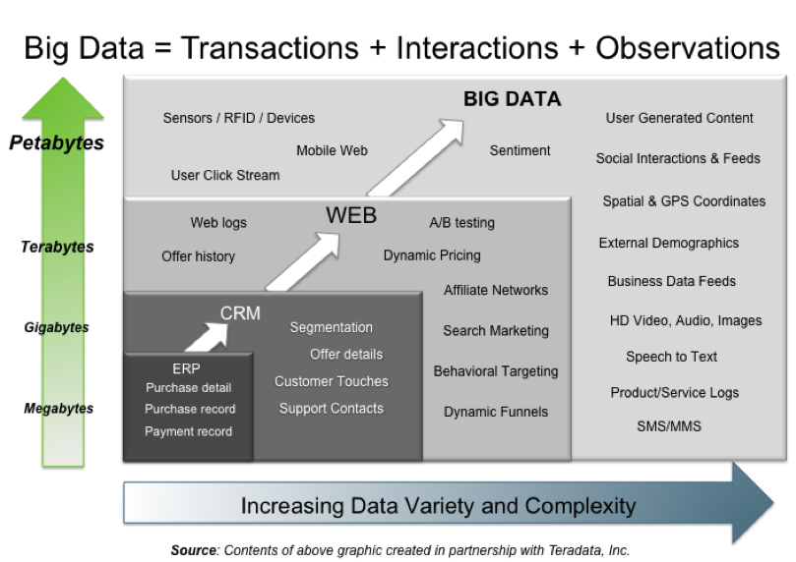

Slide 6
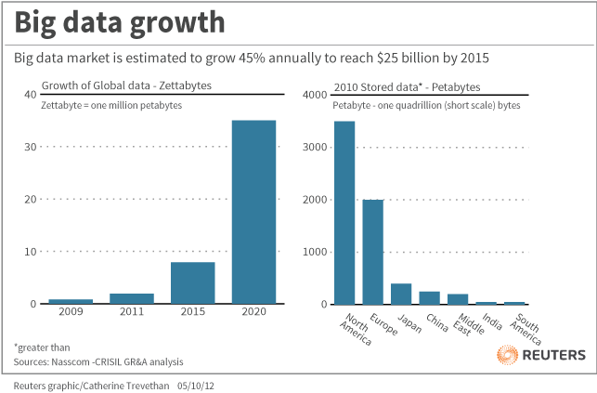

Slide 7
Big Data 3V
Objem (Volume) – množství dat vznikajících v rámci provozu firem roste exponenciálně každý rok,
Typ (Variety) – různorodost typů dat vzrůstá, například nestrukturované textové soubory, semi-strukturovaná data (XML), data o geografické poloze, data z logů,
Rychlost (Velocity) – rychlost s jakou data vznikají a potřeba jejich analýzy v reálném čase vzrůstá díky pokračující digitalizaci většiny transakcí, mobilním zařízením a vzrůstajícímu počtu internetových uživatelů.

Slide 8
Big Data 3V
Variety: Structured -> Unstructured
Volume: Terabytes -> Zettabytes
Velocity: batch -> streaming data

Slide 9
Notes:
Real-time database and analytics: These are typically in-memory, scale-out engines that provide low-latency, cross-data center access to data, and enable distributed processing and event-generation capabilities.
Interactive analytics: Includes distributed MPP (massively parallel processing) data warehouses with embedded analytics, which enable business users to do interactive querying and visualization of big data.
Batch processing: Hadoop as a distributed processing engine that can analyze very large amounts of data and apply algorithms that range from the simple (e.g. aggregation) to the complex (e.g. machine learning).
http://blogs.vmware.com/vfabric/2012/08/4-key-architecture-considerations-for-big-data-analytics.html

Slide 10
Řešení big data
Distribuce dat na větší počet uzlů a jejich paralelní zpracování
Hadoop, NoSQL databáze
Analýza a vizualizace – trend: in-memory

Slide 11
NoSQL databáze - motivace
Jednoduchost designu
Škálovatelnost
Kontrola dostupnosti
CAP teorém - potlačuje konzistenci (podpora transakcí) ve prospěch dostupnosti a tolerance k narušení sítě; nemají podporu ACID

Slide 12
Hadoop
Apache Foundation
Framework – sada open-source komponent určených pro zpracování velkého množství nestrukturovaných a distribuovaných dat
HDFS (Hadoop Distributed File Systém)
Verze 2012 – až 4000 uzlů
Programový model: map-reduce

Slide 13
Hadoop
Podstata spočívá v uložení dat na velkém množství samostatných počítačích
Alternativa k HW s vysokou dostupností
Distribuovaný souborový systém – např. HDFS (Hadoop Distributed File Systém)

Slide 14
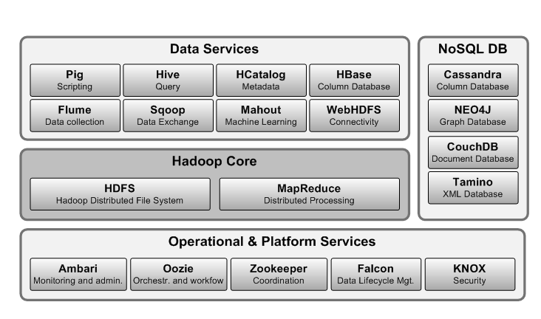
Zdroj: adastra.cz
Notes:
http://www.adastra.cz/hadoop

Slide 15
Hadoop - použití
Automobilový průmysl
Vyhodnocení crash testů
Vyhodnocení testů airbagů
Analýza výkonnosti produkce
Filmový průmysl

Slide 16
Příklad: Instant Messenger 2006
150 Gb / day - log file
1 měsíc (2006) - 4,5 TB
June 2006 – 245 mil uživatelů zalogovaných, 180 mil konverzujících
255 miliard zpráv

Slide 17
2011
12 TB tweet na Twitteru
30 miliard RFID tagů
4,6 miliardy mobilních zařízení
100 milionů GPS zařízení se prodá ročně
Přes 2 miliardy lidí na Internetu

Slide 18
Learning
Batch
On-line

Slide 19
Batch (off-line) learning
Observe a batch of training data
Learn a model from them
Predict new samples accurately

Slide 20
On-line learning
Observe a sequence of data
Learn a model incrementally as instances come
Make the sequence of online predictions accurately
Vysoká adapatabilita, paralelizace…

Slide 21
On-line learning
Sociální sítě – sentiment analysis
Internetová bezpečnost – spam filtering. Credit card transaction detection, intrusion detection
Finance – finanční rozhodování – online portfolio selection, sequential onvestment…

